Slide 1
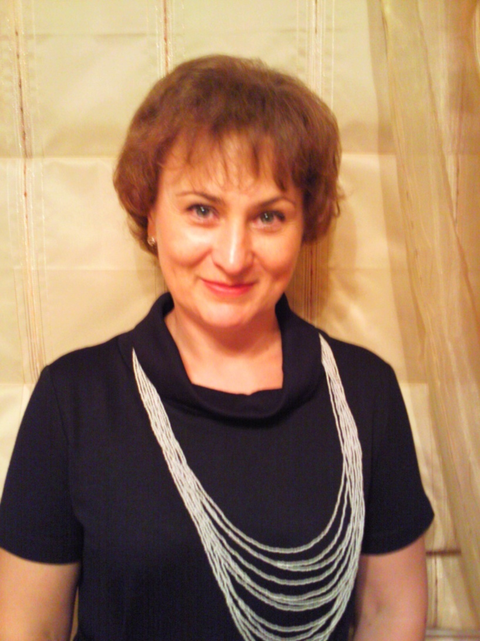
Для родителей и специалистов:
Формирование мыслительных операций у гиперактивных детей
Подготовила:
Пригожинкова Ольга Валерьевна
учитель – дефектолог
I квалификационной категории
ГБДОУ № 40 Колпинского района Санкт - Петербурга

Slide 2
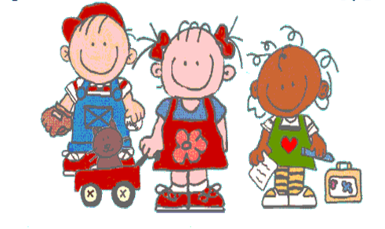
Общим для детей с синдромом является
 трудности в овладениями некоторыми навыками;
неумение организовать свои действия: как последовательность выполнения так и по времени;
 трудности в соблюдении инструкций;
 проблемы крупной и мелкой моторики;
 эмоциональная нестабильность (вспыльчивость, обидчивость);
 трудности концентрации внимания;
 сложные отношения со сверстниками и взрослыми.

Slide 3
Наряду с этими проблемами гиперактивные дети обладают:
 высокой познавательной активностью;
 широким кругом интересов;
 способностью к целостному восприятию мира и отдельных ситуаций;
 способностью к озарению;
 способностью придумывать много вариантов решения одной проблемы;
 чувством юмора;
 изобретательностью.

Slide 4
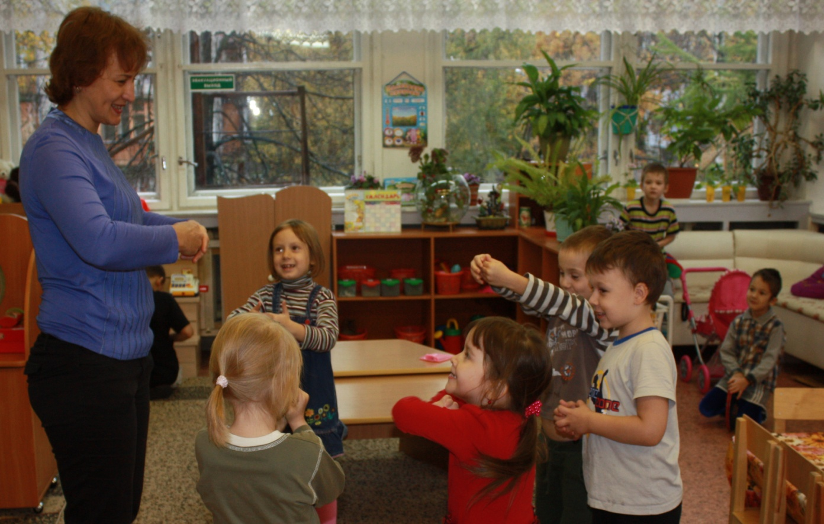
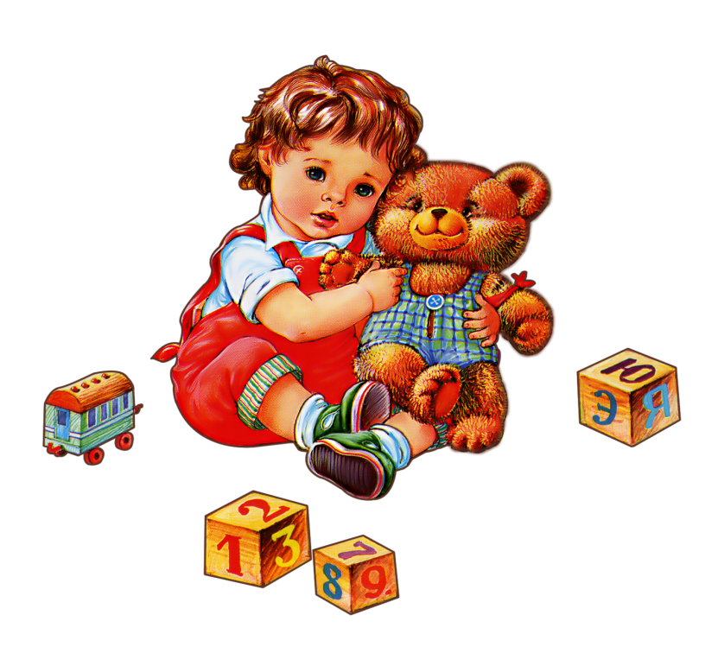
Ведущая деятельность для ребенка дошкольника – это игра.

Slide 5
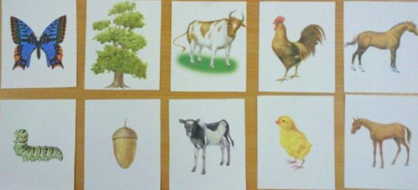
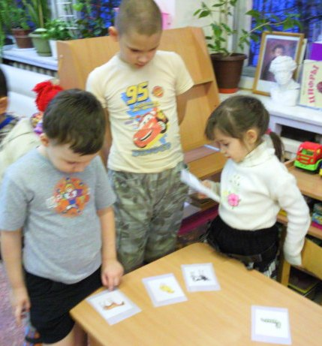
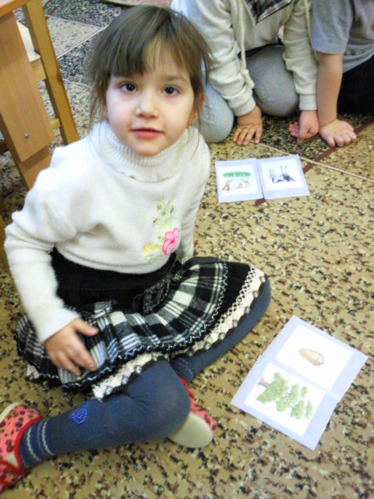
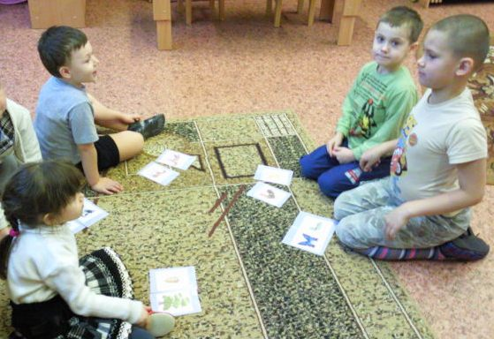
Игры и упражнения способствующие развитию мышления
  «Кто кем был,
  что чем было?»

Slide 6
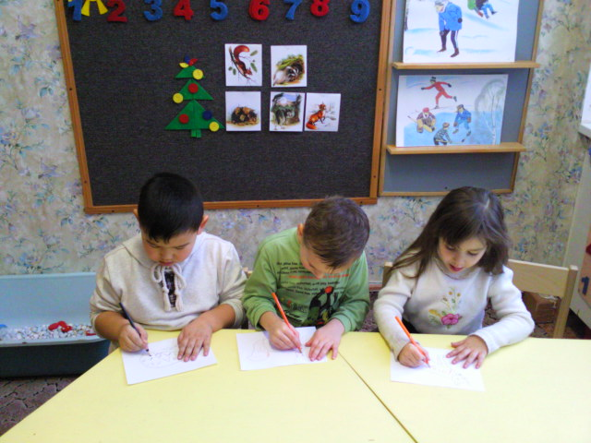
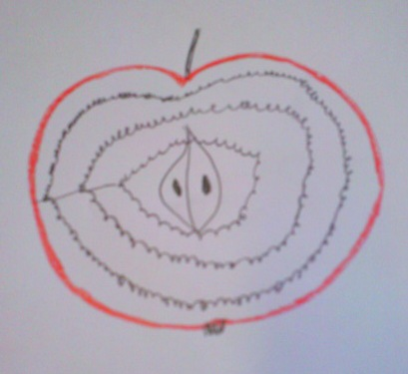

Минутка тишины
Рекомендации педагогам и родителям
 Часто менять формы деятельности.
 Развивать способность сосредотачиваться на деятельности.
 Развивать мелкую моторику и движения кисти рук.

Slide 7
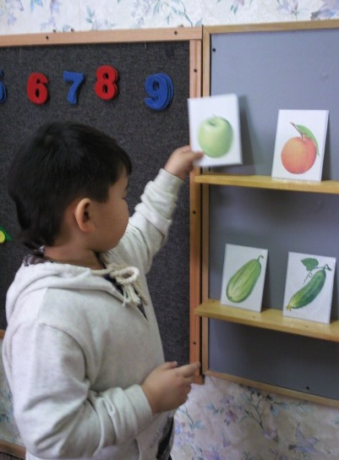
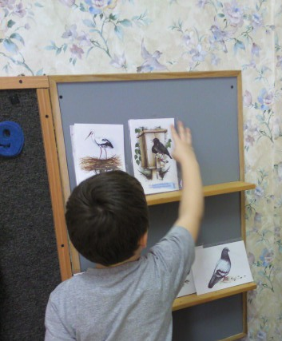
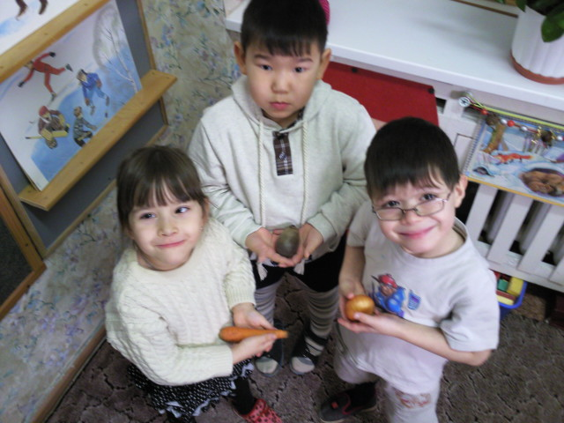
упражнения на классификацию
Классифицируем на 2 (3, 4) группы
по существенным признакам:
▪ реальные предметы и объекты;
▪ муляжи и игрушки;
▪ геометрические фигуры;
▪ предметные картинки

Slide 8
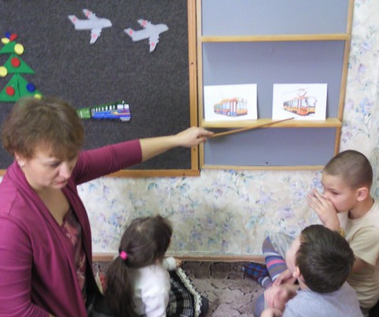
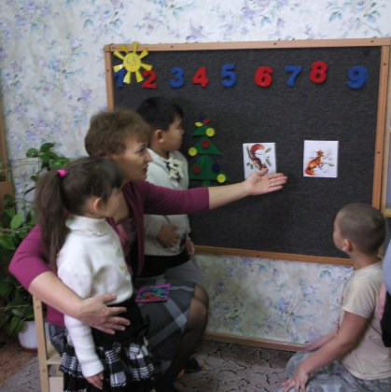

Развитие мыслительных операций анализа и синтеза
Развиваем способность выделять
черты сходства и различия, сравниваем :
▪ реальные объекты и игрушки,
▪ фотографии и изображения предметов

Slide 9
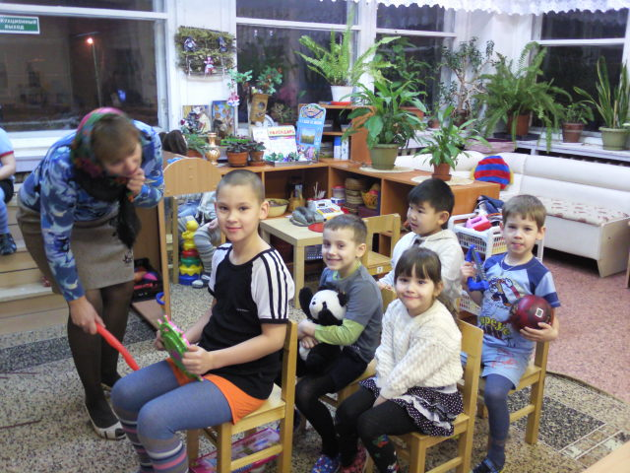

Сюжетные игры с проблемными ситуациями
Через подражание ребенок осваивает способы взаимодействия людей; учиться строить адекватные отношения.
К 6 годам ребенок способен предвидеть последствия своих слов и поступков.
Он понимает, что такое честность, лживость, доброта и злость, грубость и воспитанность, что такое справедливость.

